Slide 1


Slide 2


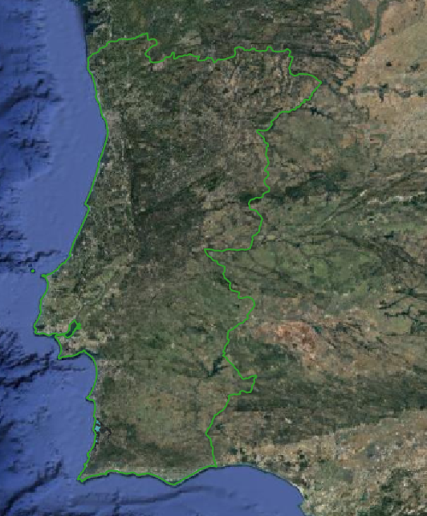
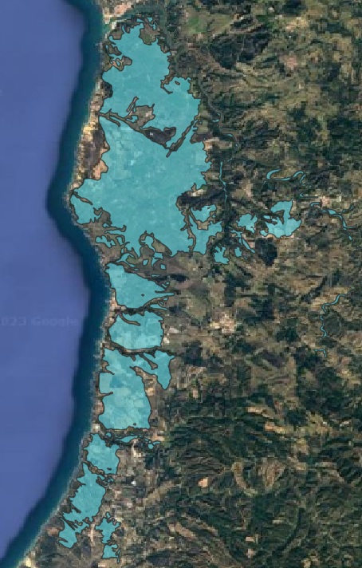
IDENTIFICAÇÃO DE ESTUFAS EM IMAGENS SENTINEL-2 DO SUDOESTE ALENTEJANO, USANDO DEEP LEARNING
Novembro 2023
Inês Silveira, ISA ULisboa
Mário Caetano, DGT
José Miguel Cardoso Pereira, CEF ISA ULisboa
Manuel Campagnolo, CEF ISA ULisboa

Slide 3
MOTIVAÇÃO E OBJECTIVOS
Aumento significativo na utilização das estufas de plástico na agricultura
Preocupações ambientais
Preocupações sociais
Mapeamento de estufas feito manualmente é muito exigente.
Este trabalho descreve um algoritmo de segmentação de imagem de Sentinel-2, usando o modelo deep learning do tipo U-net para a automatização da identificação de estufas de plástico, com elevada exatidão.

Slide 4
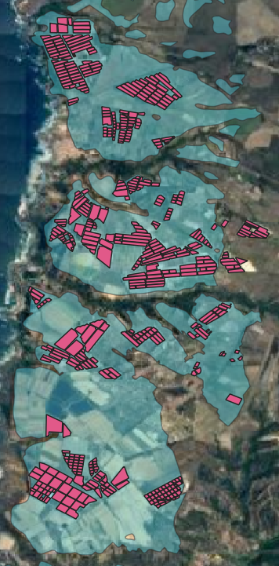
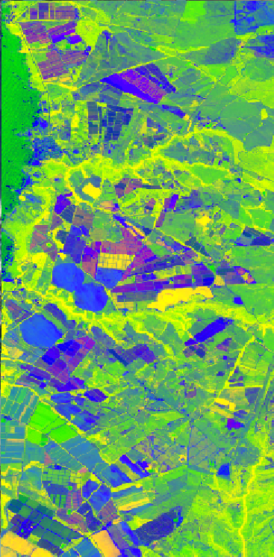
DADOS DE REFERÊNCIA
Perímetro de Rega do Mira
Levantamento feito manualmente
Dados de Julho 2022
IMAGENS SENTINEL-2
Uma única imagem de 23 Julho 2022 – sem nuvens
Bandas utilizadas: B2, B3, B4 e B8
Índices: Retrogressive Plastic Greenhouse Index (RPGI), Normalized Difference Vegetation Index (NDVI), Albedo
Fig 1 e 2 - da esquerda para a direita. Fig 1 - polígonos no SW Alentejano que identificam estufas de plástico. Fig.2 - RGB = NDVI, RPGI, albedo

Slide 5
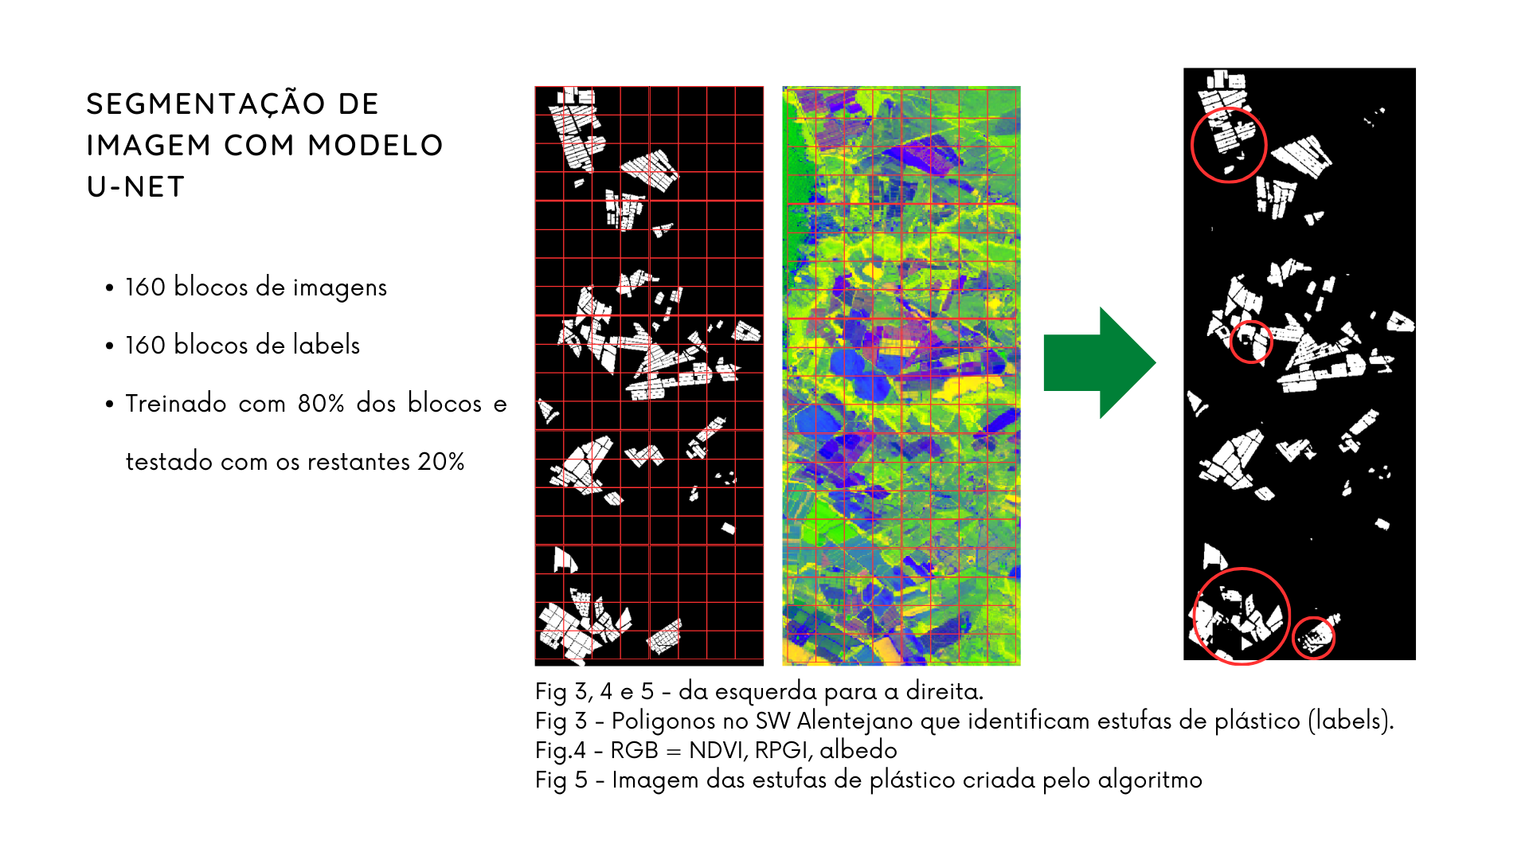
SEGMENTAÇÃO DE IMAGEM
Modelo U-net
160 blocos de imagens
160 blocos de labels (máscara)
Treinado com 80% dos blocos e testado com os restantes 20%
Fig. 3, 4 e 5 - da esquerda para a direita.
Fig. 3 - Polígonos no SW Alentejano que identificam estufas de plástico (labels).
Fig. 4 - RGB = NDVI, RPGI, albedo
Fig. 5 - Imagem das estufas de plástico criada pelo algoritmo

Slide 6
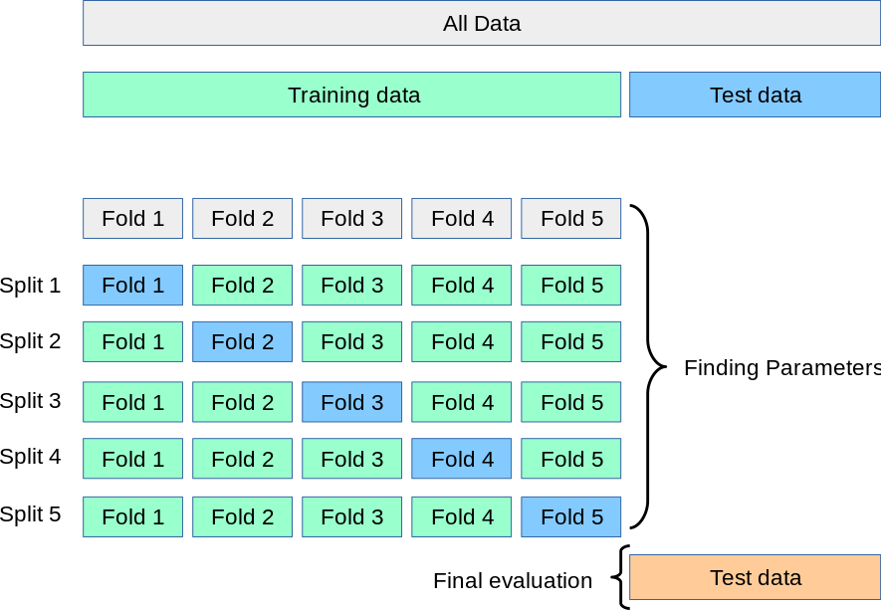
K-FOLD CROSS VALIDATION
5 folds - 80% treino
20% validação
Matriz de erro do dataset de validação do modelo
Erros de comissão - falsos positivos
Erros de omissão - falsos negativos
Confusion
matrix
Average confusion matrix
Fig. 6 - Esquema de validação cruzada com k-folds

Slide 7
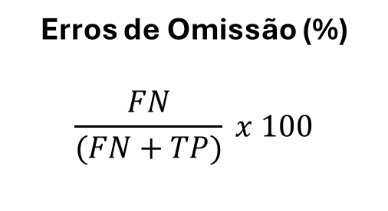
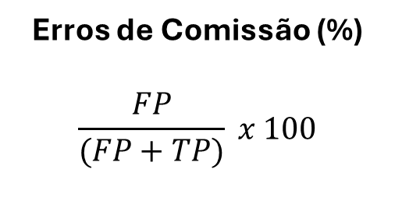
MATRIZ DE ERRO
Erros de Comissão (%)
$$\frac{FP}{(FP+TP)} x 100$$
True Negatives
(TN)
False Positives
(FP)
Não estufa
Erros de Omissão (%)
$$\frac{FN}{(FN+TP)} x 100$$
False Negatives
(FN)
True Positives
(TP)
Estufa
Total pixels - 528 960
Estufas - 67 498
Não estufas - 461 462

Slide 8
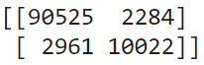
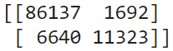
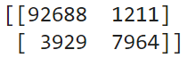
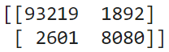
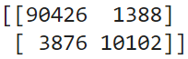
RESULTADOS K-FOLD CROSS VALIDATION
Folds
Matriz de erro
Erros de Comissão (EC ) / Erros de Omissão (EO)
EC – 18.6%
EO – 22.8%
Fold 1
EC – 13.0%
EO – 36.99%
Média das Matrizes de Erros
Fold 2
90599
1693,4
Fold 3
EC – 13.2%
EO – 33.05%
4001,4
9498,2
EC – 18.9%
EO – 24.35%
Erros comissão – 15.3%
Erros omissão – 29.64%
Fold 4
EC – 12.1%
EO – 27.7%
Fold 5

Slide 9
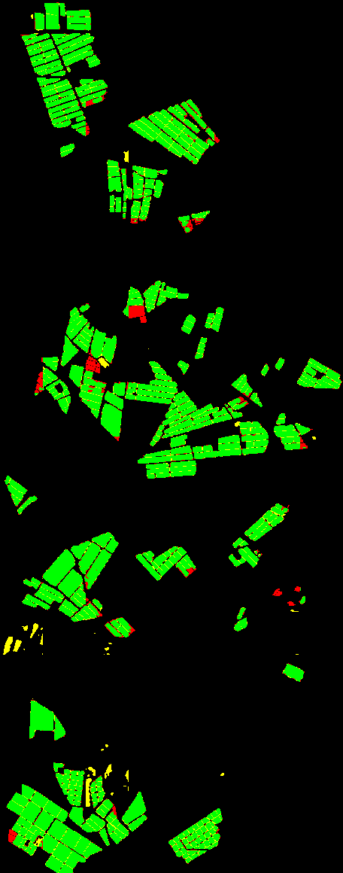
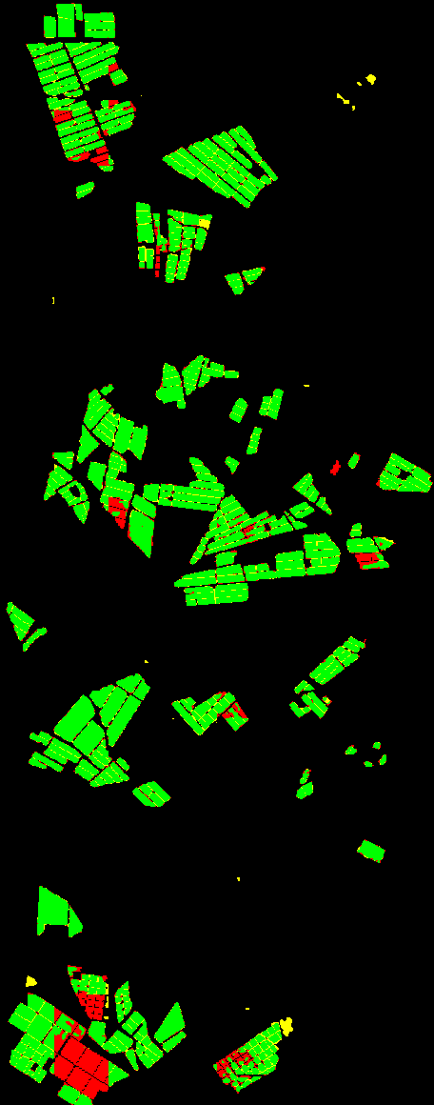
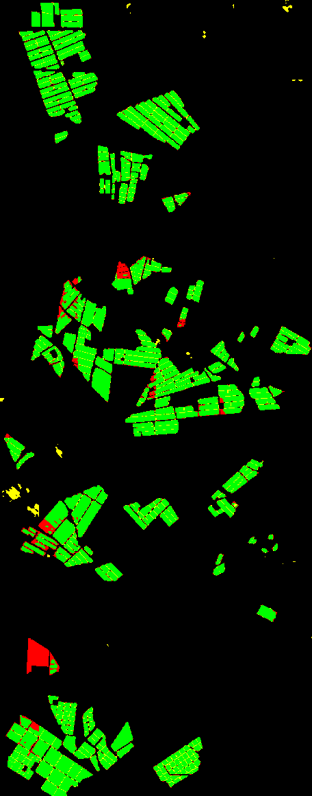
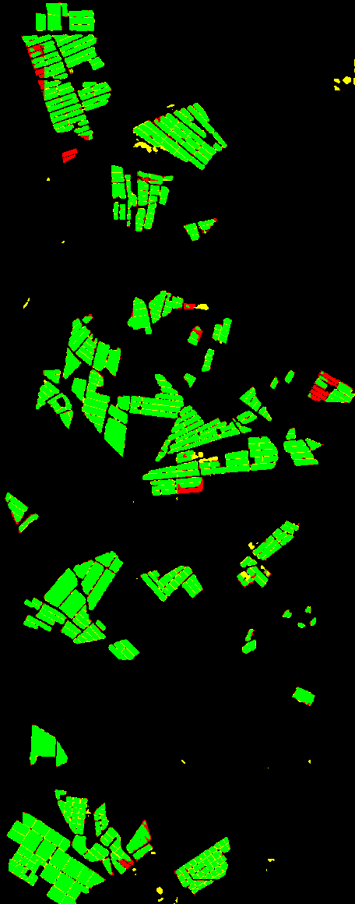
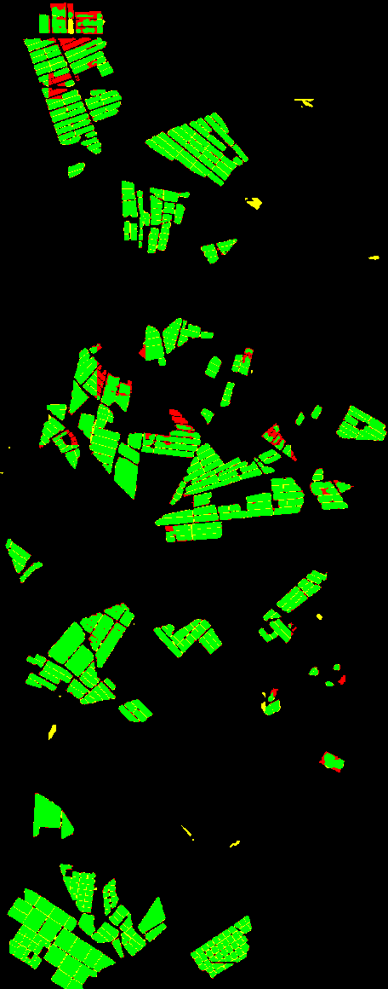
RESULTADOS K-FOLD CROSS VALIDATION
Fold 1
Fold 2
Fold 3
Fold 4
Fold 5
EC – 18,6%
EO – 22,8%
EC – 13%
EO – 36,99%
EC – 13,2%
EO – 33,05%
EC – 18,9%
EO – 24,35%
EC – 12,1%
EO – 27,7%
Erros de comissão (EC) Erros de omissão (EO)

Slide 10
CONCLUSÕES
TRABALHO FUTURO
Modelo com elevada variabilidade
EC entre 12% e 18,9% e EO entre 25,35% e 36,99%
Monitorização da evolução das estufas de plástico
Ferramenta com interesse para os setores agrícola e ambiental
Considerar series temporais
Considerar outros índices e bandas
Considerar outros tipos de estufas - estufas de sombra, estufas de vidro
Abordagem multianual -criação de mapas coerentes ao longo do tempo
Generalizar para aplicar a outras regiões do país

Slide 11
